Slide 1


Veloctiy模板引擎应用培训
2012.11

Slide 2

目录
一、模版引擎：Velocity
二、Velocity模板语言(VTL)
三、Spring MVC 使用 Velocity
四、应用示例
2

Slide 3
Velocity是什么？
Velocity是一个基于java的模板引擎
可以简单的引用由java代码定义的对象
渲染速度快
遵循 MVC 架构
是目前最流行的jsp替代技术

Slide 4
什么是模板引擎
所谓模板引擎，就是要达到逻辑界面分离的功能，让程序开发者专注于资料的控制或是功能的达成，而视觉设计师可以专注于网页排版。
在Java领域，较流行的模板引擎技术主要有三种：
JSP
Freemarke
Velocity

Slide 5
JSP
优点：
1、功能强大，可以写Java代码
2、支持JSP标签（JSP Tag）
3、支持表达式语言（el）
4、官方标准，用户群广，丰富的第三方JSP标签库
5、性能良好。 JSP编译成class文件执行，有很好的性能表现
缺点：
1、由于可以编写Java代码，如使用不当容易破坏MVC结构。
2、标签库复杂，不同的框架都有不同的标签库。
3、JSTL不是很好用，标签扩展麻烦。

Slide 6
Freemarke
优点：
1、不能编写Java代码，可以实现严格的MVC分离
2、对JSP标签支持良好
3、内置大量常用功能，使用非常方便
4、宏定义（类似JSP标签）非常方便
5、使用表达式语言
缺点：
1、不是官方标准
2、普通页面freemarke三者中较差

Slide 7
Velocity
Velocity是较早出现的用于代替JSP的模板语言
优点：
1、不能编写Java代码，可以实现严格的MVC分离
2、性能是三者中最好的
3、使用表达式语言，语法简单
4、简单宏定义和对象引用
5、简单的API，可以方便的通过模版生成静态页
缺点：
1、不是官方标准，是apache.org下的一个子项目

Slide 8
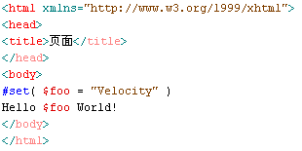
Hello Velocity World!
在下面的例子中，一个值被分配给变量，并在其后被引用。

Slide 9
Velocity模板语言(VTL)
VTL提供一种简洁的方法将动态内容合并到Web页面，VTL提供两种操作符。
操作符“#”：表示调用velocity指令或宏
操作符“$”：表示变量的引用或声明

Slide 10
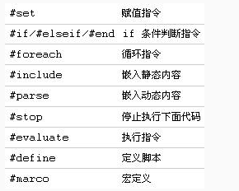
指令
Velocity指令使你可以控制你的显示逻辑，从而达到你所期望的显示效果。
指令分为内置指令、自定义宏和自定义指令。 内置指令如下所示：
指令的定义有行指令（Line）和块指令（Block）两种类型。

Slide 11
#set： 用于对一个变量或者一个属性赋值
#set( $primate = "monkey" )
#set( $customer.Behavior = $primate )
#if / #elseif / #else / #end: 不解释，语法如下
#if( $foo < 10 )
<strong>Go North</strong>
#elseif( $bar == 6 )
<strong>Go South</strong>
#else
<strong>Go West</strong>
#end

Slide 12
#foreach: 用于循环
<ul>
#foreach( $product in $allProducts )
<li>$product</li>
#end
</ul>
Velocity还特别提供了得到循环次数$velocityCount，该变量的名字是Velocity默认的名字。

Slide 13
#include
引入本地文件。被引入文件的内容将不会通过模板引擎被render。被引入的本地文件只能在TEMPLATE_ROOT目录下
#include( "one.txt" )
#include( "one.gif","two.txt","three.htm" )
#include( "greetings.txt", $seasonalstock )
#parse
包含VTL的本地文件。Velocity将解析其中的VTL并render模板。被引入的本地文件只能在TEMPLATE_ROOT目录下。
#parse( "me.vm" )

Slide 14
#stop
停止执行模板引擎并返回。把它应用于debug是很有帮助的
#define
将Velocity模板中的一块代码定义成一个变量，以后你引用变量就是引用这段模板代码。
#define($headExt)
<script ….></script>
#end

Slide 15
#marco
允许模板设计者定义一段可重用的VTL模板，也称为宏。示例如下：
#macro( tablerows $color $somelist )
#foreach( $something in $somelist )
<tr><td bgcolor=$color>$something</td></tr>
#end
#end
调用它的方式如下：#tablerows( $color $list )

Slide 16
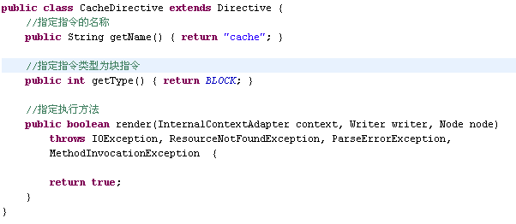
自定义指令
Velocity 允许您对指令系统进行扩展，在 Velocity 引擎初始化的时候会加载系统内置指令和自定义指令。编写自定义指令需要继承Directive类：
在springmvc的velocityConfigurer中添加：
<property name="velocityProperties">
<props><prop key="userdirective">velocity.test.CacheDirective </prop></props>
</ property >

Slide 17
引用（references）
在VTL中有三种类型的引用：
变量： $foo ${foo}
属性：
$foo.title
${foo.title}
方法：
$foo.getTitle()
${foo.getTitle()}

Slide 18
空引用
当Velocity引用没有定义的变量时，通常它会直接输出这个变量。
例如下面的变量出现在一个VTL模板中：
<input type="text" name="email" value="$email"/>
当 变量$email 没有值，但你想出现一个空白的文本框，你需要用$!email ，代替$email：
<input type="text" name="email" value="$!email"/>

Slide 19
转义符
转义符是处理出现在你的模板中VTL特殊符有效方法，就是使用反斜杠(“\”)：
#set( $email = "foo" )
$email
\$email
\\$email
\\\$email
将显示为：
foo
$email
\foo
\$email

Slide 20
关系和逻辑操作符
Velocity 也具有逻辑AND, OR 和 NOT 操作符。
AND: $foo && $bar
OR: $foo || $bar
NOT: ! $foo

Slide 21
算术运算符
Velocity内建的算术运算符，如：加、减、乘、除
#set( $foo = $bar + 3 )
#set( $foo = $bar - 4 )
#set( $foo = $bar * 6 )
#set( $foo = $bar / 2 )
#set( $foo = $bar % 5 )

Slide 22
区间运算符
可以被用于#set和#foreach。对于处理一个整型数组它是很有用的，构造形式如下：
[n..m]
m和n都必须是整型，而m是否大于n则无关紧要。
例子：
#set( $arr = [0..1] )
#foreach( $foo in [1..5] )
$foo
#end

Slide 23
使用velocity-toolbox.xml
velocity-toolbox.xml是为velocity提供工具包应用。
比如我要使用日期，可以如下定义：
<toolbox>
<tool>
<key>date</key>
<scope>application</scope>
<class>org.apache.velocity.tools.generic.DateTool</class>
</tool>
</toolbox>
调用如 $date.format(‘yyyy-M-d H:m:s’)。在spring mvc的ViewResolver中添加：
<property name="toolboxConfigLocation" value="velocity-toolbox.xml" />

Slide 24
注释
单行注释：
## 这是一个单行的注释
多行注释：
#*
这是一个多行的注释
*#
文档格式：
#*
这是一个文档格式注释 @version 1.1 @author linpn
*#

Slide 25
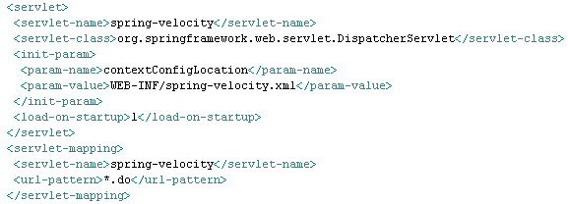
Spring MVC 使用 Velocity
Web.xml配置

Slide 26
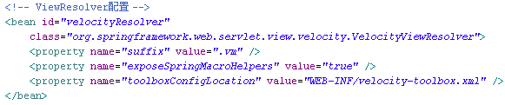
ViewResolver配置

Slide 27
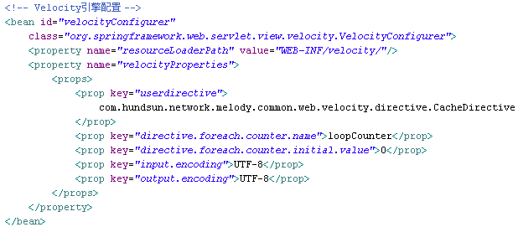
Velocity配置

Slide 28

配置访问页面

Slide 29
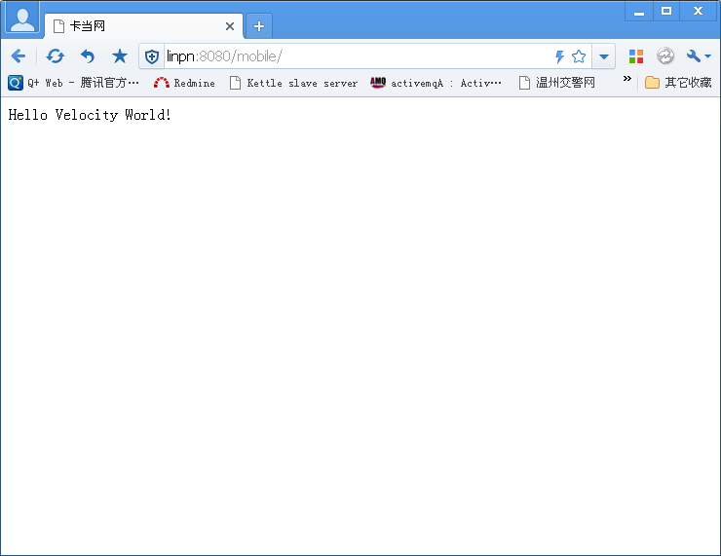
示例运行结果

Slide 30




谢 谢
联系我们
（1）客户服务
服务热线：400 118 9191
传 真：0571-89935700
邮 箱：kefu@kadang.com
网 址：http://www.kadang.com
邮政编码：311202
（2）商务合作
电 话：0571-57573624
邮 箱：hezuo@kadang.com
（3）卡当团商品合作
电 话：0571-83786140
邮 箱：tuangou@kadang.com
卡当网萧山总部 地址：杭州市萧山区金城路1038号国际创业中心13楼 电话：0571-89935722
卡当网技术运营中心
地址：杭州市西湖区万塘路266号之江大楼4楼 电话：0571-87382461
卡当一下，好礼到家！
http://www.kadang.com

